Slide 1
02
標題 (決標後模組)

Slide 2
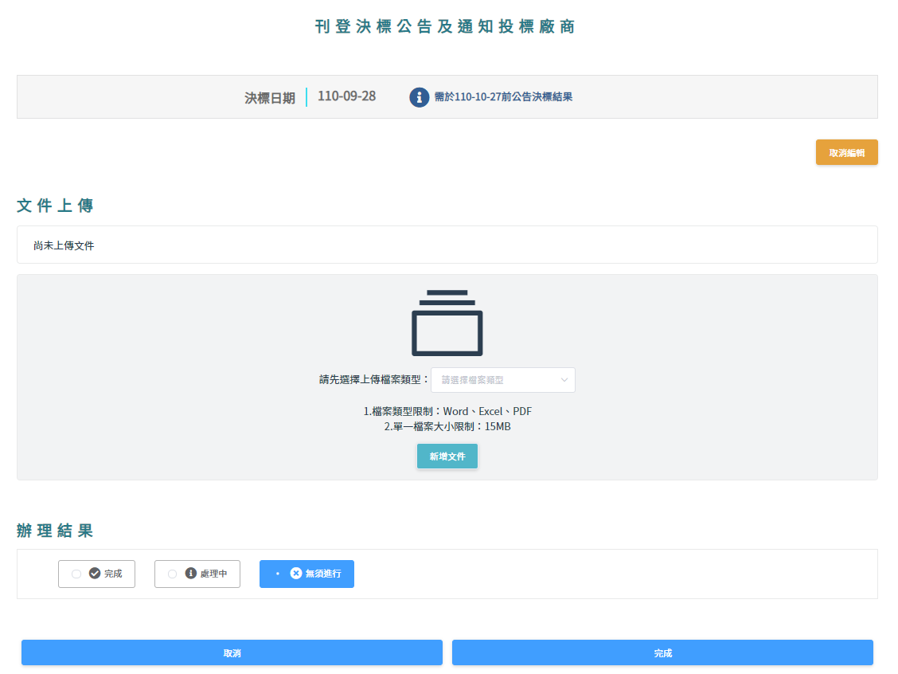


A5.1刊登決標公告及通知投標廠商
角色-使用的功能
點擊編輯以上傳相關文件，並在選取狀態後點擊完成。
1.點擊編輯/取消編輯開關編輯功能
2.選擇文件類型並點擊新
增文件按鈕以上傳文件
3.選擇辦理狀態後選擇完成/取消
來完成或放棄編輯。
Notes:
1.文字都用微軟正黑體
2.範例參照下張投影片

Slide 3
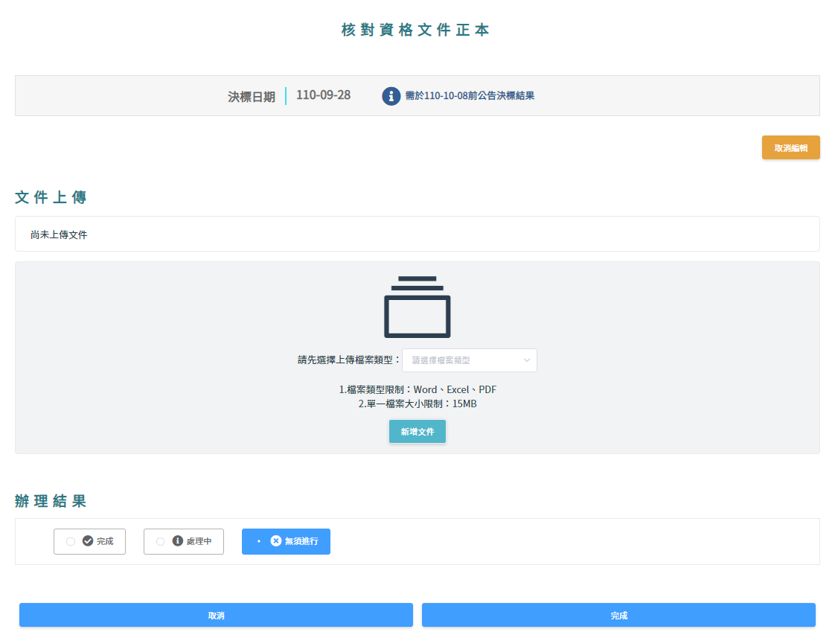
A5.2核對資格文件正本
角色-使用的功能
點擊編輯以上傳相關文件，並在選取狀態後點擊完成。
1.點擊編輯/取消編輯開關編輯功能
2.選擇文件類型並點擊新
增文件按鈕以上傳文件
3.選擇辦理狀態後選擇完成/取消
來完成或放棄編輯。
Notes:
1.文字都用微軟正黑體
2.範例參照下張投影片

Slide 4
模組名稱(EX:招標前模組) 字體32
角色-使用的功能
說明在此網頁會做甚麼行為，如果一個頁面有很多功能可以分步驟寫 字體24
圖片
備註說明 字體20
1.數值、欄位選擇的連動
2.填入欄位注意的格式等等
憑證用途：選擇「機關單位」
Notes:
1.文字都用微軟正黑體
2.範例參照下張投影片

Slide 5
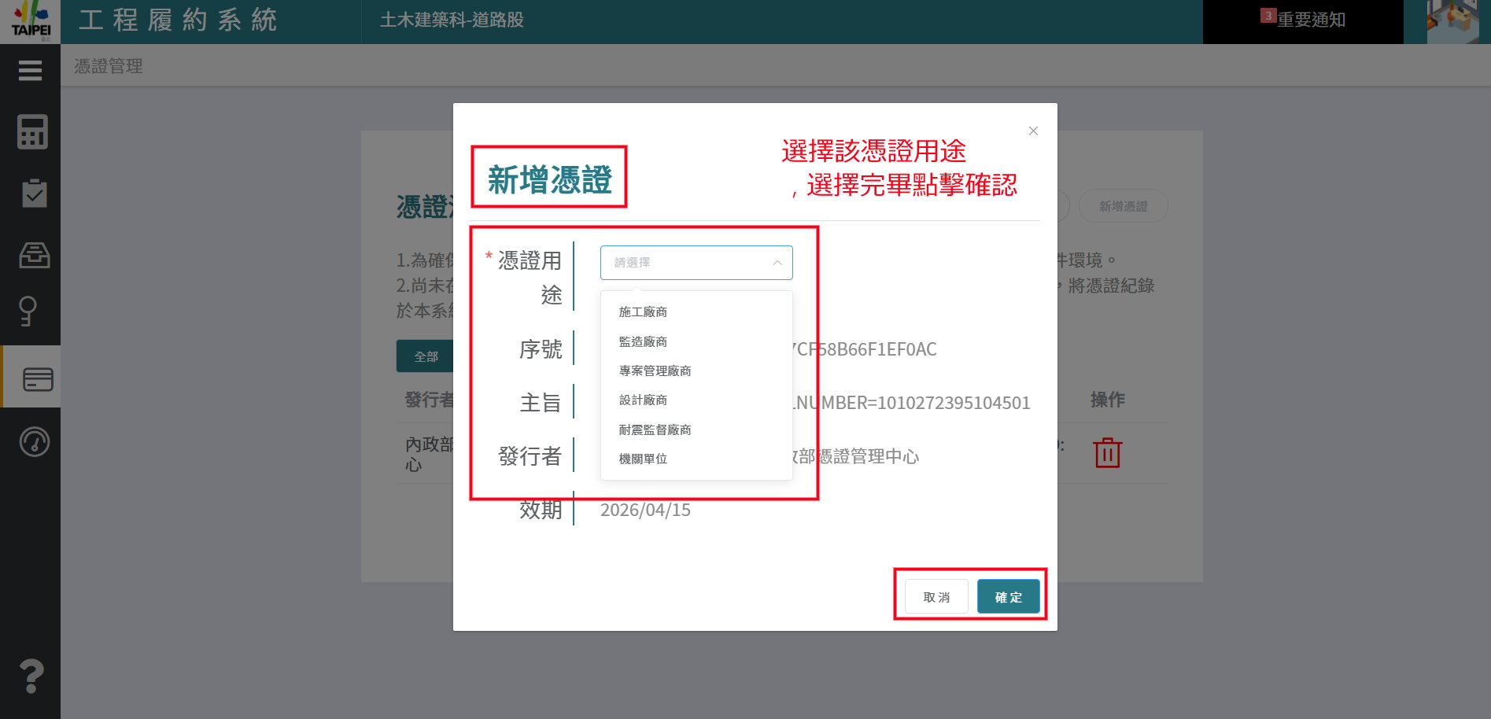
憑證管理
機關-憑證管理
3. 點擊「新增憑證」，選擇「憑證用途」的「機關單位」，進行確定，並綁定。
憑證管理
1.一個帳號僅能綁定一張自然人憑證
2.使用者名稱需和自然人憑證之名稱一致
憑證用途：選擇「機關單位」

